Slide 1
Хореографиялық ертегі қойылымы
Мақсаты:
-қойылым арқылы жан-жануарлар қимылын жасауға үйрету;
-образға енгізі;
-ой-өрісін дамыту;
-ертегіні би қимылдар арқылы көрермендерге жеткізу;
-сахналық шеберлігін, шығармашылығын дамыту
-қойылым арқылы биге деген қызығушылығын арттыру.

Slide 2


Slide 3
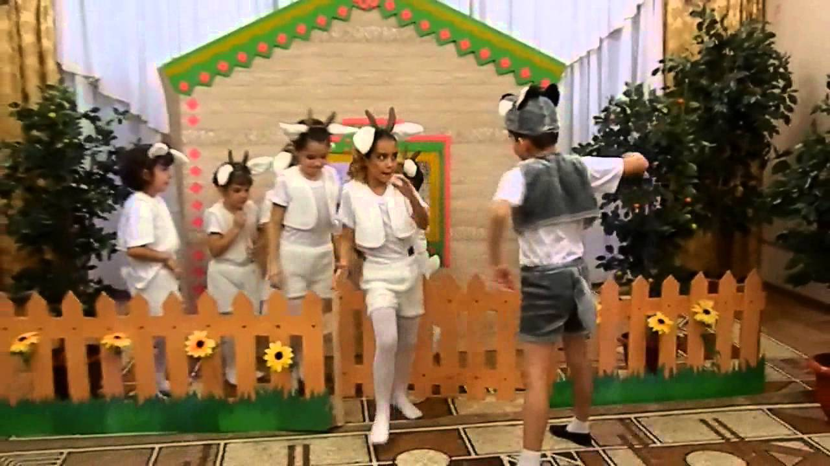
"Қасқыр мен 7 лақ" ертегісінің хореографиялық қойылымы

Slide 4
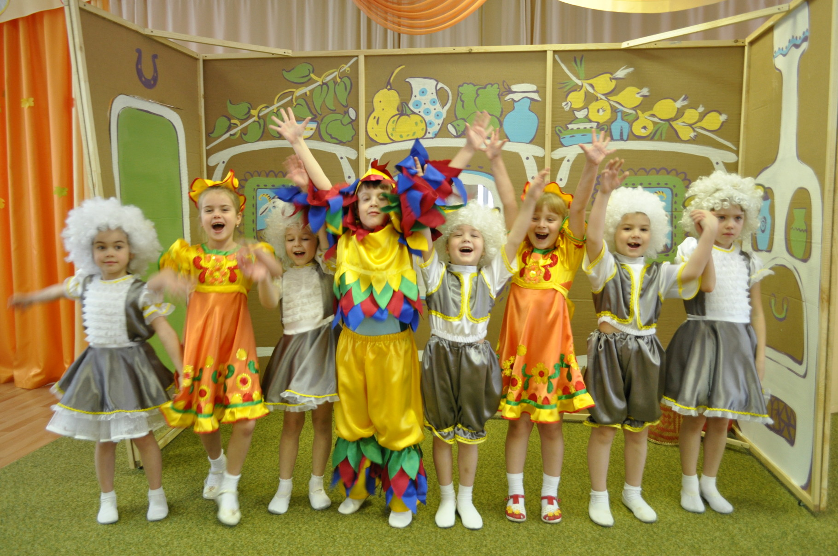

Slide 5
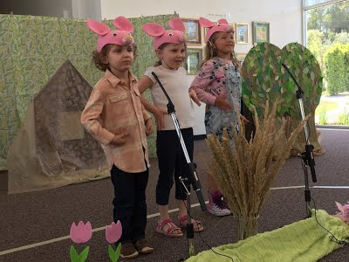
"Үш торай" ертегісінен көрініс

Slide 6
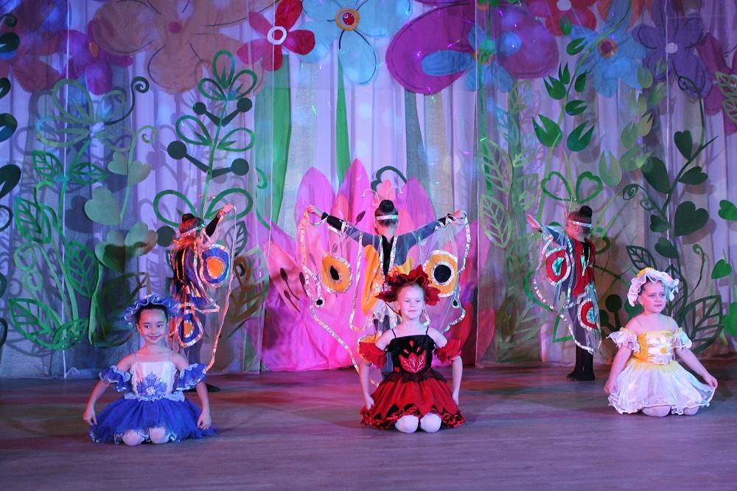
"Дюймовочка" ертегісінен қойылым

Slide 7
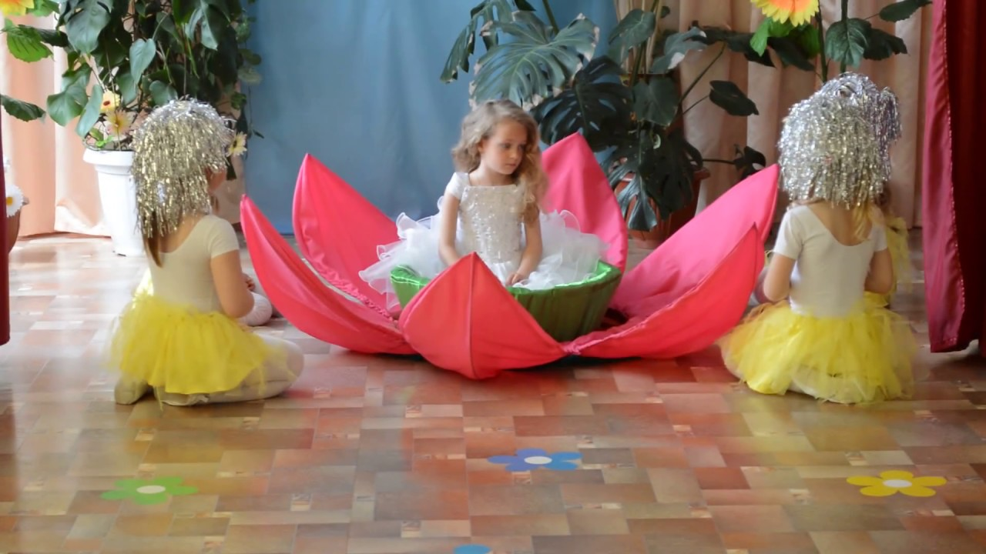

Slide 8
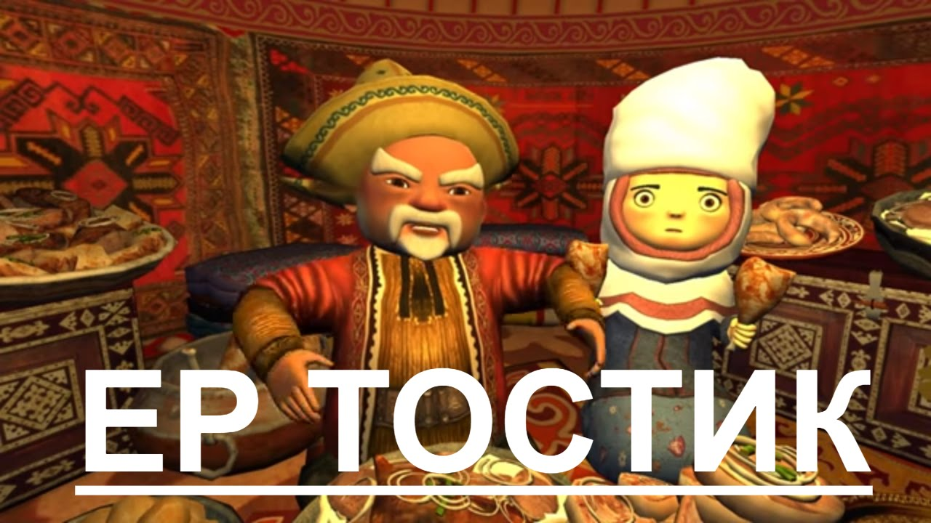
"Ер төстік" ертегісі

Slide 9
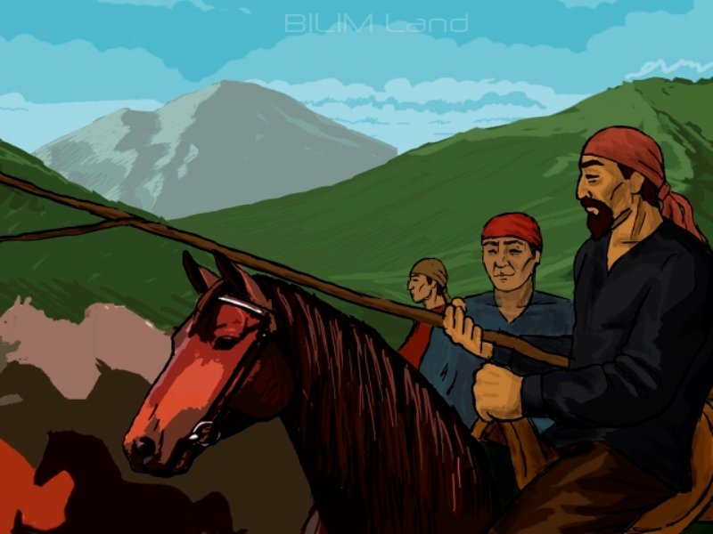

Slide 10
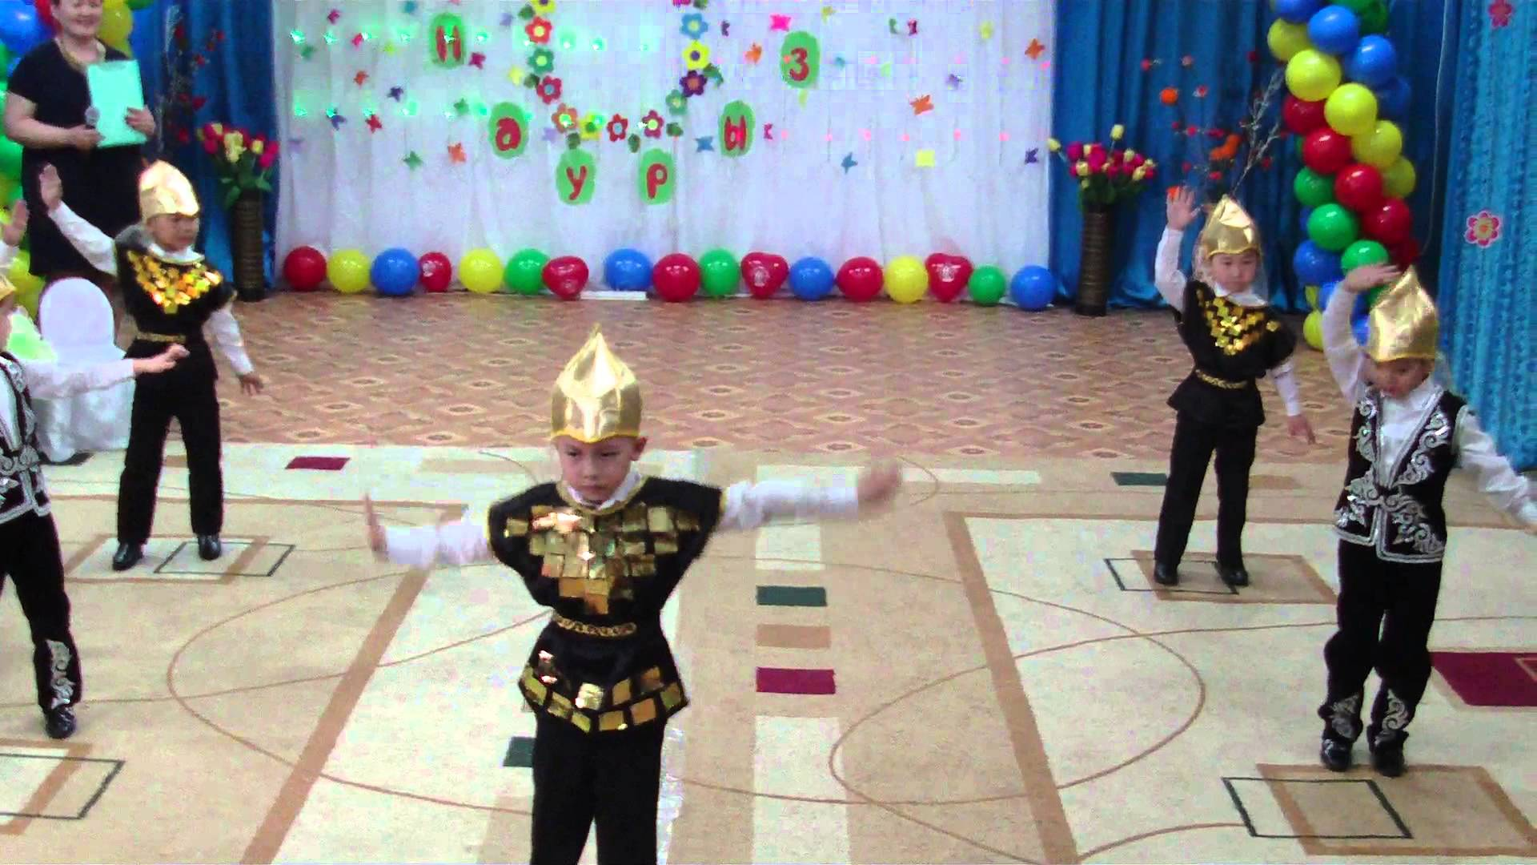

Slide 11
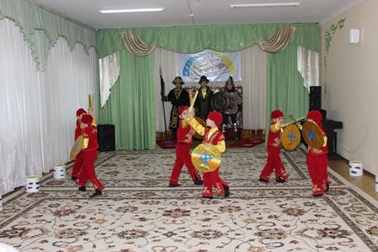

Slide 12


Slide 13
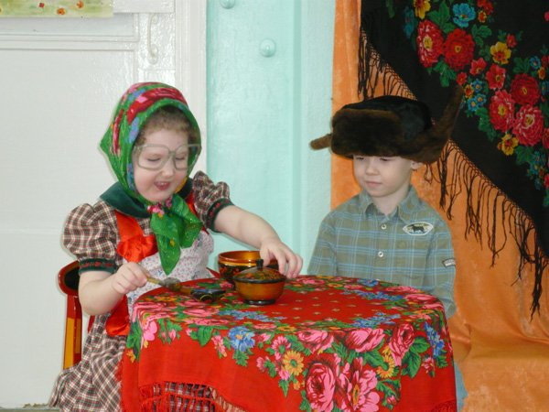
"Бауырсақ" ертегісінен көрініс

Slide 14
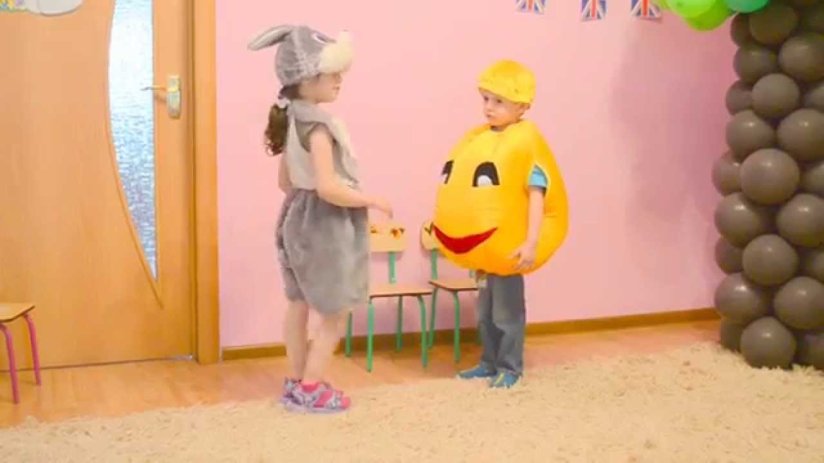

Slide 15
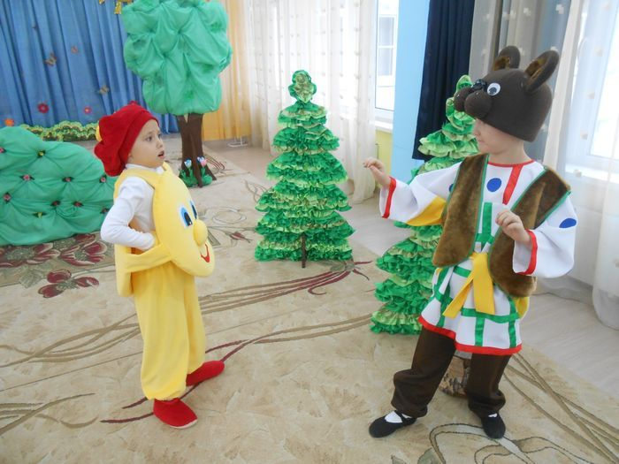

Slide 16
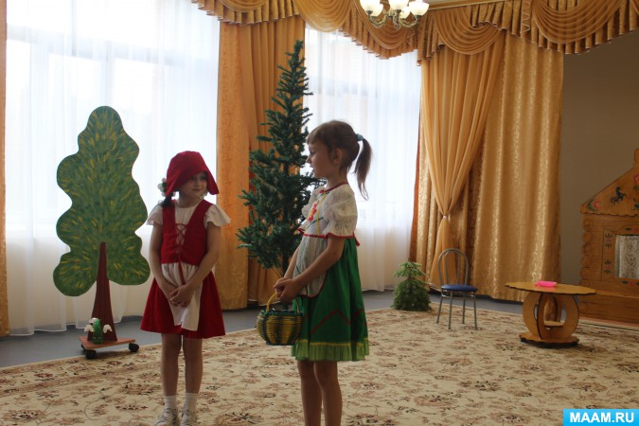
"Қызыл телпек" ертегісі

Slide 17
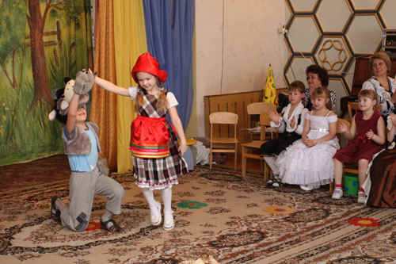

Slide 18
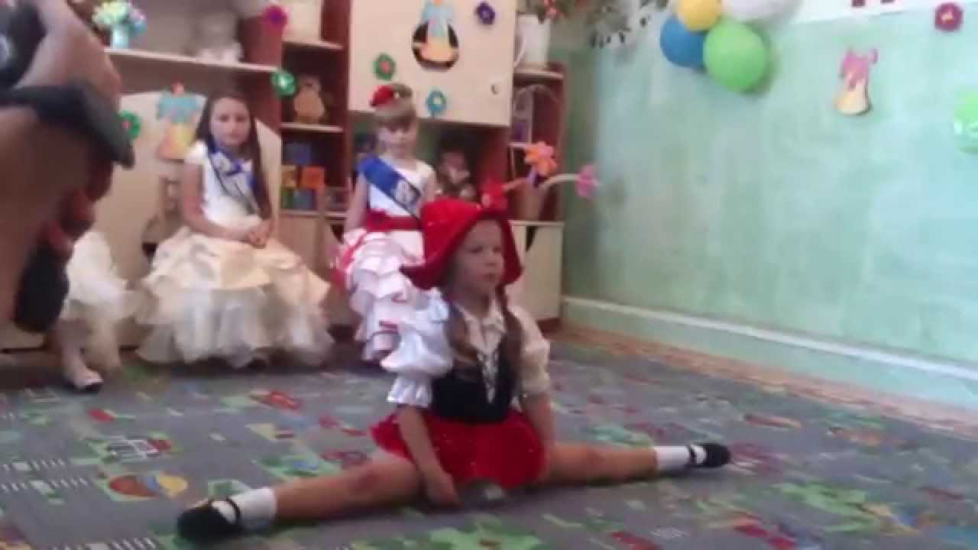

Slide 19


